Slide 1
基于OneOS的增强型openAMP框架
中移物联网有限公司

Slide 2
基于MICA混合部署框架的双系统解决方案 OneOS & openEuler
基于MICA混合部署框架，构建多系统方案，支持同构/异构芯片上业务形态弹性部署
基于AMP混合部署的工业系统方案：
1、AMP混合部署系统架构：
在单一多核异构芯片打造工业系统架构原型
结合实际项目给出计算域与控制域功能分解原型
2、实时通信框架支持
跨域通信中间件，支持计算域与控制域跨域高速通信
OneOS在控制域提供应用层统一跨域通信接口
计算域支持AI框架与端侧大模型
控制域支持多种工业控制中间件
3、跨架构兼容与异构智算支持：
ARM-A、ARM-R、ARM-M以及RISC-V 操作系统加载与运行监控管理；
结合芯片硬件实现跨域实时通知机制
支持多域资源管理
工业OS应用
消息总线
设备共享
图形交互
工业协议
电机控制
实时采集
......
应用层
智能分析
数据处理
.......
用户程序
工业实时OS
核间通信
openEuler
生命周期管理
OneOS
操作系统
传输层
ETH/EMMC/IO
MAC层
实体/虚拟硬件资源
硬件资源
ETH/EMMC/IO
ETH/EMMC/IO
异构CPU
（ARM-R M RISC-V FPGA）
ARM-A 多核CPU

Slide 3
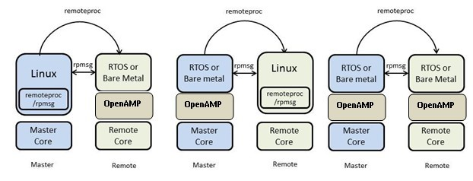
openEuler上openAMP功能
openEuler上开源项目OpenAMP 框架提供的关键组件和功能包括：
remoteproc — 此组件允许从主处理器上运行的软件对远程处理器进行生命周期管理（LCM）
RPMsg — RPMsg API 支持在 AMP 系统中存在的同构或异构内核上运行的独立软件上下文之间的处理器间通信
Proxy — 访问远程系统服务框架， 比如调用远程OS上的文件系统等 ，基于RPmsg实现
重点提供AMP架构下多OS之间通信框架
基于OpenAMP产品项目使用有较多的个性化研发工作

Slide 4
工业场景上AMP典型部署方式
工业场景使用AMP方案的核心诉求：
OS间星形通信架构
不同安全等级/不同实时性能需求应用硬隔离
使用单一硬件快速完成分布式系统的业务迁移
业务动态弹性部署
重点领域的时空强隔离特性
Linux （SMP）
OneOS_1 (SMP)
OneOS_2 (UP)
BareMetal
SOC + Memory + GIC + Devices

Slide 5
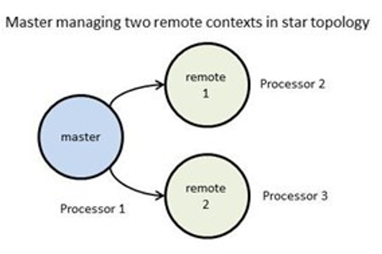
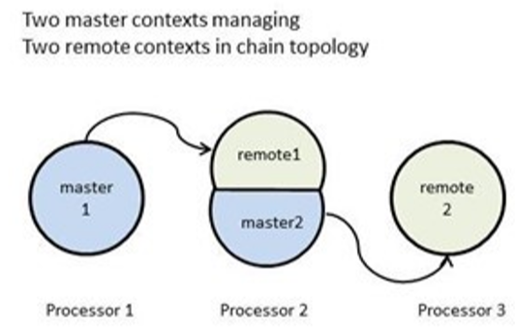
OneOS增强型openAMP框架 – 分布式IO
OpenAMP模式
Linux/OneOS
MAC EMMC Console GPIO … （Physical Drivers）
Linux/OneOS
MAC EMMC Console GPIO … (Virtul Drivers)
Linux/OneOS
MAC EMMC Console GPIO … (Virtul Drivers)
数据链路
HardWares
OneOS 增强型OpenAMP模式
核心目的：业务动态弹性部署

Slide 6
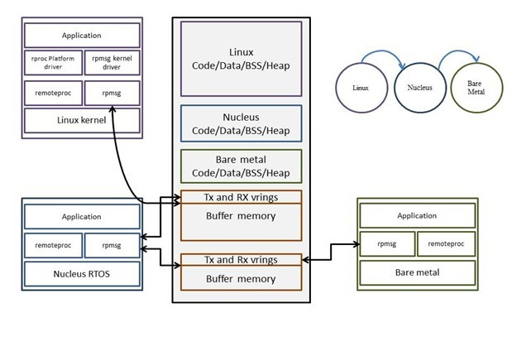
OneOS增强型openAMP框架 – 动态创建跨OS通信链路
OpenAMP静态链路机制
Linux/OneOS
MAC EMMC Console GPIO … （Physical Drivers）
Linux/OneOS
MAC EMMC Console GPIO … (Virtul Drivers)
管理链路：负责数据链路的动态创建、销毁、调整
数据链路：进行实际的跨OS数据通信
1*管理链路+ n*数据链路
HardWares
One OS 增强型OpenAMP模式
核心目的： OS间星形通信架构、使用单一硬件快速完成分布式系统的业务迁移

Slide 7
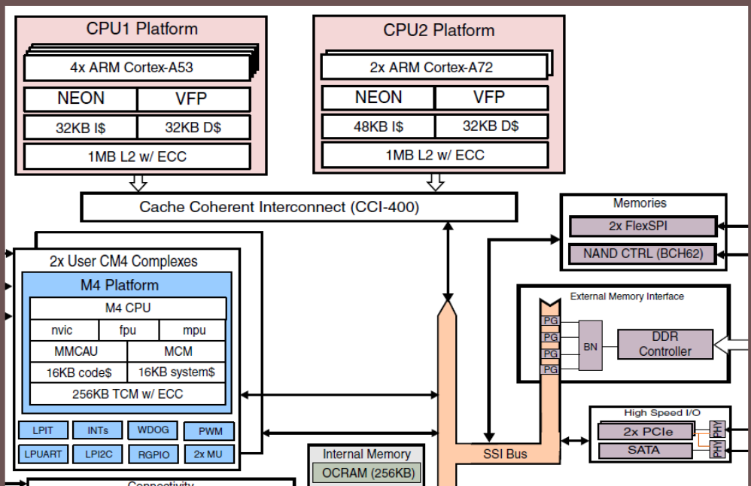
OneOS增强型openAMP框架 – 支持时空强隔离特性
问题来源：SOC 中 总线和Cache 对OS干扰问题
OneOS解决方法:
提供指定Virtual IO domain的Cache属性设置接口
提供非原子指令的数据同步方式
基于内存带宽控制器，对各个OS对内存访问进行精确控制
多OneOS提供 Cache分区功能，对各个OS的Cache使用配额进行精确控制

Slide 8
OneOS增强型openAMP框架 – 其他
支持 64/32bit系统的AMP部署
支持不同字节序系统的AMP部署
OneOS支持AMP系统间 异步/同步通信机制
跨OS通信支持 中断/轮询模式
多OS运行状态监控框架
……
特性研发与工业界持续沟通研发中...

Slide 9
谢 谢!

